Slide 1

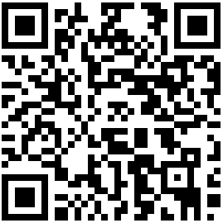
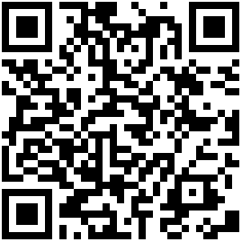

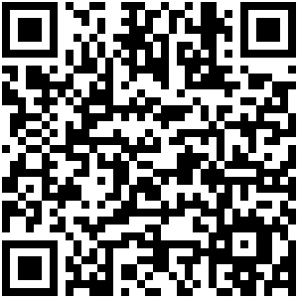
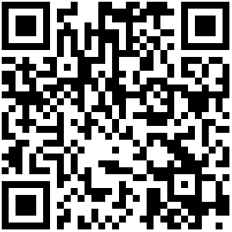
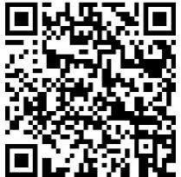
令和６年度 健康事業のご案内 ７５歳以上の方用 令和6年４月現在
受 診 の 流 れ
健康診査
＊通院中の方も受診できますので、
主治医にご相談ください。
人間ドック
①予約
令和６年度中に偶数年齢となる誕生日を迎える方
が対象です。
健康診査
医療機関へ直接電話
和歌山県後期高齢者医療広域連合から
ピンクの封筒が届いた方
人間ドック
＊ を含みます。
健康診査
がん検診が同日に受診できるか、
医療機関へお問い合わせください。
有 料
健康診査
がん検診等
＊令和6年６月１日から令和7年１月31日に75歳に
なられる方は誕生日を迎える月の月末に送付します。
当日のお食事・内服は医療機関にご確認ください
＊申請書を提出することで、費用の一部
を補助します。
無 料
提出期限 令和７年３月６日(木)必着
検査内容
＊ご希望の場合、事前に保険総務課までご連絡ください。
②受診
● 問診 ● 計測（身長、体重、血圧）
● 診察 ● 尿検査
● 血液検査（肝機能、糖代謝、腎機能、貧血等）
受診当日に必要です。
お忘れになった場合は受診できません。
▶ 和歌山市 保険総務課
℡０７３－４35－1062
健康診査 ピンク色の封筒
和歌山県内の実施医療機関
令和７年２月２８日（金）まで
歯科健康診査 黄色の封筒
歯科健康診査
受診券
受診票
▶ 和歌山県後期高齢者医療広域連合
℡０７３－４28－6688
和歌山県後期高齢者医療広域連合から黄色の封筒が届いた方
健康診査 ピンク
健康診査 ピンク
後期高齢者医療
の保険証等
資格確認できるもの
＋
令和６年3月末で
75歳、80歳、85歳の方と90歳以上の方
廃
止
歯科
健康診査
黄色
がん検診等
無 料
健康診査
がん検診
検査内容
人間ドック・がん検診等を受けられる方
窓口で自己負担金をお支払いください
と を同日に受けることができる
健康診査
場合があります。 予約時に確認してください。
● 問診
● 口腔内診査（歯・義歯の状態、口腔衛生状況、
歯周組織の状況等）
● 口腔機能検査（かむ能力、舌機能、飲み込む機能）
有料
● 胃がん ● 肺がん ● 大腸がん ● 子宮頸がん
● 乳がん ● 肝炎ウイルス検査
③結果
＊和歌山市民への制度です。
＊条件に該当する方は無料になる制度がありますが、 証明書
類を医療機関に提示してください。
＊詳細は、裏面をご覧ください。
和歌山県内の実施医療機関
令和７年２月２８日（金）まで
受診された医療機関よりお渡しします。
▶ 和歌山県後期高齢者医療広域連合
℡０７３－４28－6688
＊健診時に、通知にかかる期間や方法（郵送、手渡しなど）
をご確認ください。
▶ 保健所 地域保健課
℡０７３－４８８－５１２１
健診結果により、治療が必要になった場合
医療費がかかります
ﾁﾗｼ作成 ▶ 和歌山市 保険総務課 ℡０７３－４35－1069
裏面もご覧ください

Slide 2
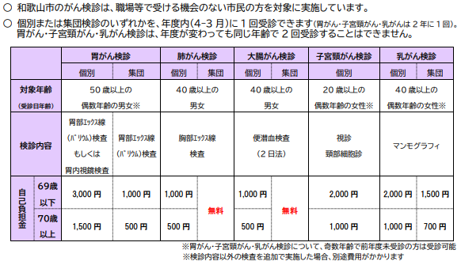
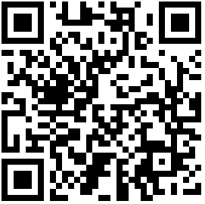
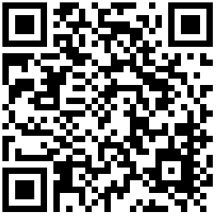
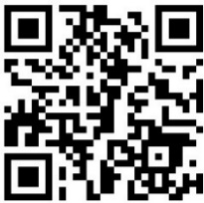
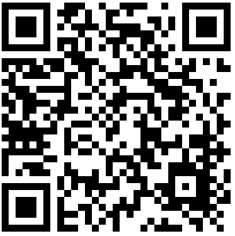
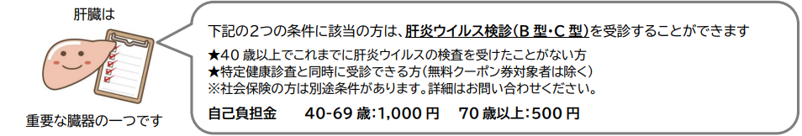
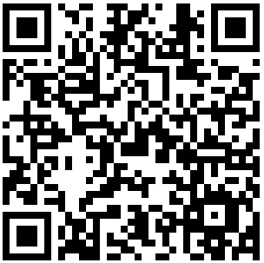
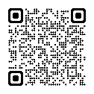
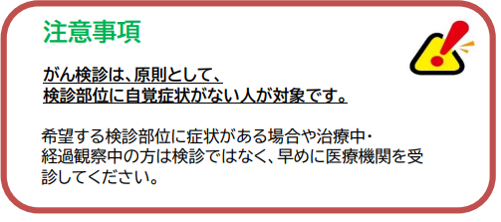
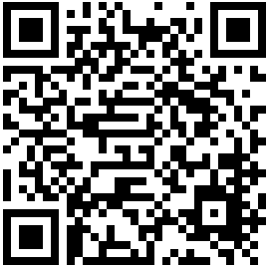
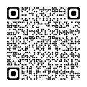

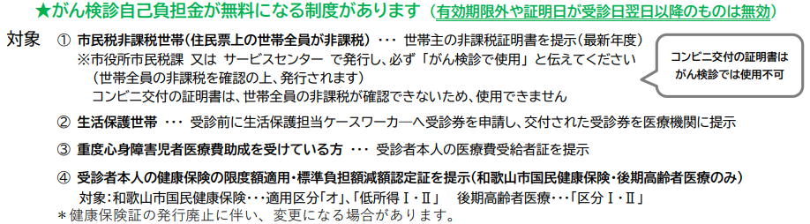
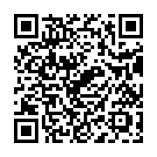
令和６年度 健康事業のご案内 ７５歳以上の方用 令和6年４月現在
結核住民健診
介護予防事業等
６５歳以上で、職場等で受診できない方。
①地域包括支援センター
介護・福祉・健康・医療などさまざまな方面
から高齢者の皆さんの暮らしをサポートするための機関です。
無 料
＊各地区を巡回して
胸部エックス線検査を実施。
＊日程や場所は 市報等でご確認ください。
② WAKAYAMAつれもて
健康体操
週1回以上継続して体操をしたい
と考えている5人以上のグループ
活動です。
▶ 保健所 保健対策課
℡０７３－４８８－５１１８
予防接種
③わかやまシニアエクササイズ
市主催の養成講座を受講した方
によって地域で立ち上げられた
自主グループ活動です。
養成講座は年1回募集しています。
インフルエンザ
＊生活保護受給者及び中国残留邦人等支援受給者は
免除になりますが、証明書類の提示が必要
自己負担金 1,000円
１０月～令和７年１月31日
＊年１回のみ
＊予診票は医療機関にあります。
※①②③困り事・相談事・お申込み
は地域包括支援センターへ
個別検診 ： 医療機関に直接電話で申し込み
検診機関一覧は、
和歌山市ホームページに掲載
集団検診 ： 詳細は「市報わかやま」に掲載
＊令和６年度から、秋冬に年１回のみ。
＊接種券は送付しません。
予診票は医療機関にあります。
＊詳細は市報わかやま等に掲載予定。
西脇【加太・西脇】456-1212
木本【木本・貴志】480-3010
松江【松江･湊】488-8782
野崎【野崎・楠見】453-8102
有功【有功・直川】464-1033
川永【紀伊・山口・川永】464-2468
和佐【西和佐・和佐・小倉】477-7181
東山東【岡崎・西山東・東山東】466-3344
名草【名草・三田・安原】444-3142
雑賀【雑賀崎・田野・和歌浦・雑賀】 445-1700
宮前【宮・宮前】474-5535
高松【砂山・今福・吹上・高松】435-0312
新南【広瀬・芦原・新南・大新】488-1750
宮北【中之島・四箇郷・宮北】432-0077
城北【本町・城北・雄湊】488-5518
新型コロナワクチン
市の制度で〇〇がん検診を受けたい
▶ 保健所 保健対策課
℡０７３－４８８－５１１８
和歌山市 LINE
災害時の緊急情報、生活に役立つ情報等が受け取れます。
▶ 和歌山市 地域包括支援課
℡073-435-1197
裏面もご覧ください
ﾁﾗｼ作成 ▶ 和歌山市 保険総務課 ℡０７３－４35－1069

